Slide 1



政党PPT模板

Slide 2

一、站到新起点.进入新阶段
目录
二、抓住新机遇.迎接新挑战
三、创造新气象.开辟新境界

Slide 3
PART 01
站到新起点.进入新阶段

Slide 4
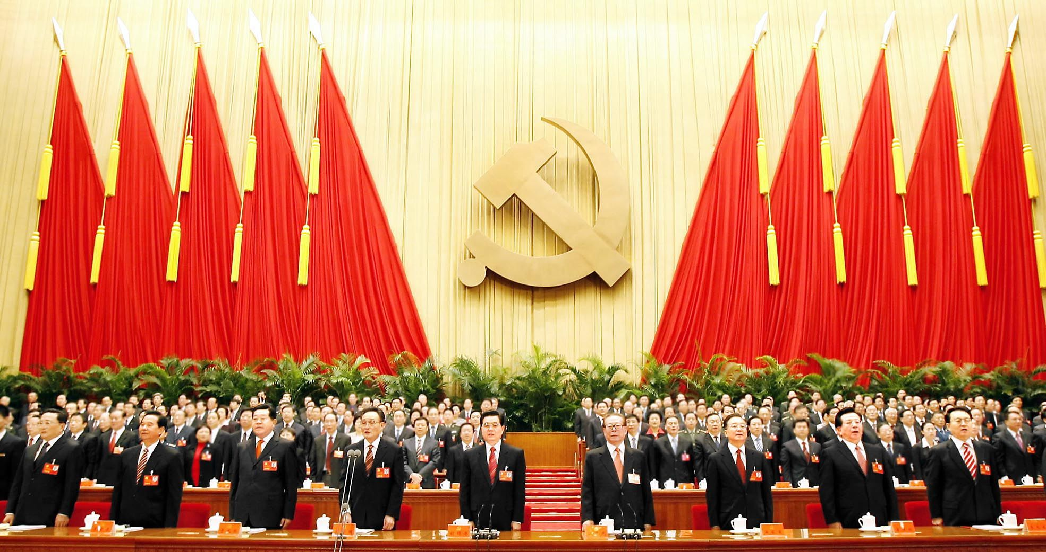
习近平总书记用两个“前所未有”确定了“中国号”巨轮的新坐标。
“今日中国，前所未有地走近世界舞台的中心，前所未有地接近实现中华民族伟大复兴的梦想。”
习近平总书记提出“两个牢牢把握”
我们要牢牢把握我国发展的阶段性特征，牢牢把握人民群众对美好生活的向往。

Slide 5
两个牢牢把握
两个牢牢把握
我们要牢牢把握我国发展的阶段性特征
牢牢把握人民群众对美好生活的向往
“ 牢牢把握 的核心要义是深入分析和准确判断当前世情国情党情，为制定方针、描绘蓝图提供依据；内在逻辑是牢牢把握社会主义初级阶段这个最大国情和人民至上这个价值取向。”
全国政协社会和法制委员会副主任施芝鸿说。
“认识和把握我国社会发展的阶段性特征，要从历史和现实、理论和实践、国内和国际的结合上进行思考，从我国社会发展的历史方位上来思考，从党和国家事业发展大局出发进行思考。”
中央党校副教育长韩庆祥说。

Slide 6
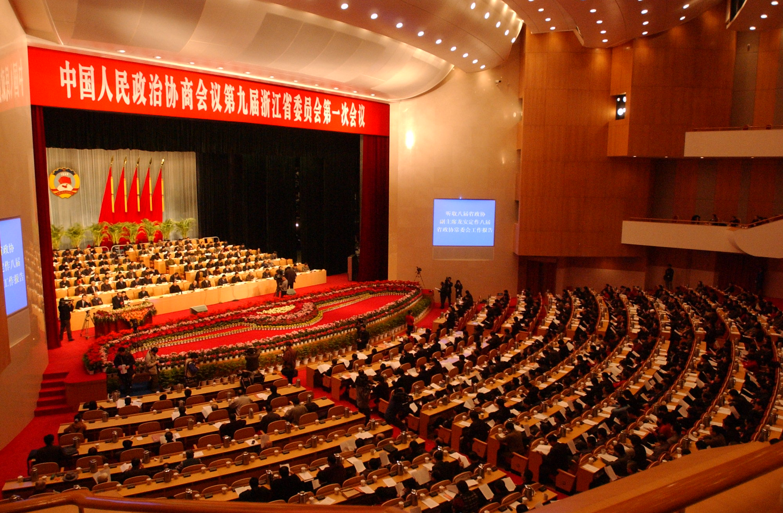
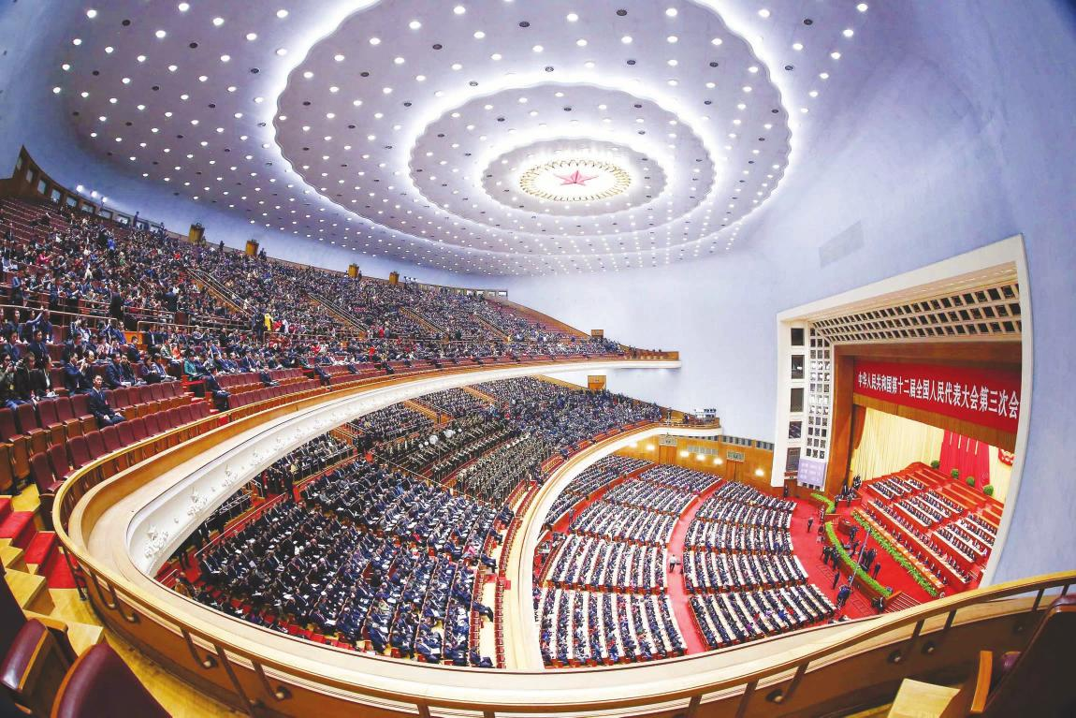
习近平总书记的讲话切中肯綮
“我们参与全球治理的根本目的，就是服从服务于实现 两个一百年 奋斗目标、实现中华民族伟大复兴的中国梦”“共同推动建立以合作共赢为核心的新型国际关系”“打造人类命运共同体”……习近平总书记的讲话切中肯綮。
环顾全球，经济政治重心从北大西洋转向太平洋，新兴市场国家和发展中国家崛起之势不可阻挡。地缘政治因素错综交织，全球经济复苏乏力，地区热点和全球性挑战此起彼伏。

Slide 7
中国发展的“快车”，让更多国家分享中国发展的红利
中国发展的“快车”，让更多国家分享中国发展的红利。在当今矛盾重重、冲突不断、反全球化思潮暗流涌动的世界，“一带一路”倡议赢得广泛响应、取得超出预期成果。
当人们用双脚丈量中国的土地，就会发现：上海外滩的夜霓虹璀璨，贵州山区农村仍没有路灯“点亮”黑夜；港珠澳大桥似长龙卧波，西部峡谷的村医还要溜索过河给人看病……社会主义初级阶段是当代中国的最大国情、最大实际

Slide 8
天下顺治在民富，天下和静在民乐。
“人民对美好生活的向往，就是我们的奋斗目标。”
这是中国执政党的郑重承诺。
“中国人口多、底子薄，每一个民生问题都是 世界级 难题。”中国国际经济交流中心信息部部长王军说，全面建成小康的过程也是不断破解民生难题的过程。
更好的教育、更稳定的工作、更满意的收入、更可靠的社会保障、
更高水平的医疗卫生服务、更舒适的居住条件、更优美的环境、更丰富的精神文化生活……
天下顺治在民富，天下和静在民乐。“八个更”为改善民生指明了方向和着力点。

Slide 9
PART 02
抓住新机遇.迎接新挑战

Slide 10
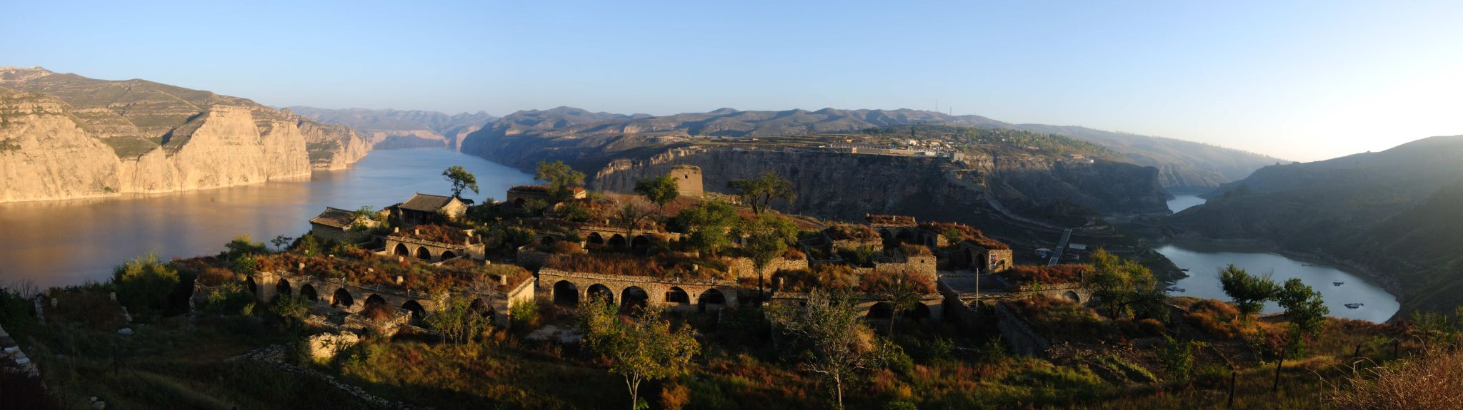
山西吕梁
这里
山大沟深
十年九旱
是中国
最贫瘠的土地之一

Slide 11
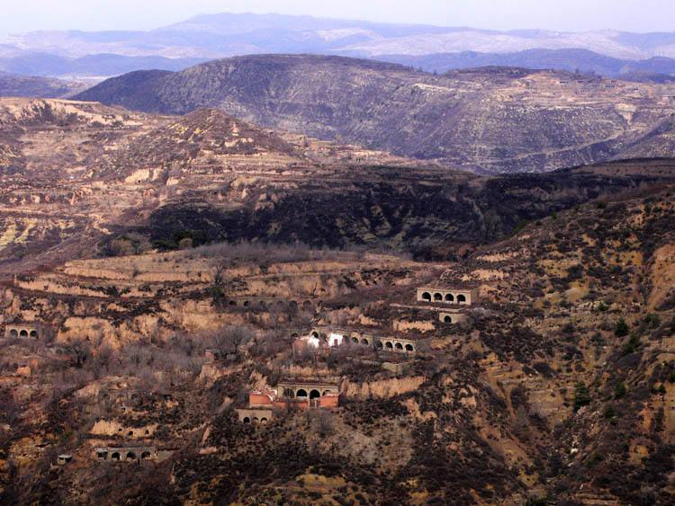
山西吕梁，这里山大沟深，十年九旱，是中国最贫瘠的土地之一。
2017年6月21日，习近平总书记风尘仆仆来到这里，
“如约”走遍了全中国14个集中连片特困地区。
在这里，
他发出坚强有力的动员令
——
“攻克深度贫困堡垒，是打赢脱贫攻坚战必须完成的任务，全党同志务必共同努力。”

Slide 12
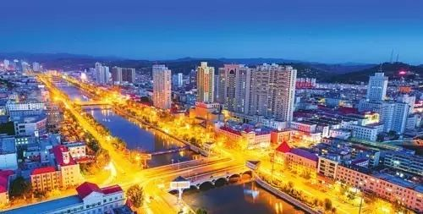
中国最贫困人口的脱贫规模举世瞩目，速度之快绝无仅有！
中国脱贫目标相当于4年内要实现阿根廷全国人口的农村贫民脱贫，平均每天3万人！
“中国最贫困人口的脱贫规模举世瞩目，速度之快绝无仅有！”联合国开发计划署前署长海伦·克拉克说。
“知其事而不度其时则败。”党中央作出重要战略机遇期这一重大判断以来，特别是国际金融危机发生以来，世情国情不断变化，我国发展重要战略机遇期的内涵也相应变化。

Slide 13
知其事而不度其时则败
1
2
3
国际金融危机破坏了世界经济增长动力，新的自主增长动力没有形成，世界经济增长对我国经济增长的带动力减弱，我们利用世界经济较快增长加快自身发展的条件发生深刻变化，必须更多依靠内生动力实现发展。
主要国家去杠杆、去债务，全球需求增长和贸易增长乏力，保护主义抬头，市场成为最稀缺的资源，利用国际市场扩张增加出口的条件发生深刻变化，必须把发展的立足点更多放在国内，更多依靠扩大内需带动经济增长。
世界新一轮科技革命和产业变革蓄势待发，发达国家推进高起点“再工业化”，发展中国家加速工业化，利用经济全球化深入发展和原有比较优势的条件发生深刻变化，必须加快从要素驱动转向创新驱动。

Slide 14
03 发展不可持续
02 发展不协调
04 发展总量
01 发展不平衡
05 发展速度
2020年我们在总量和速度上完成了目标

Slide 15

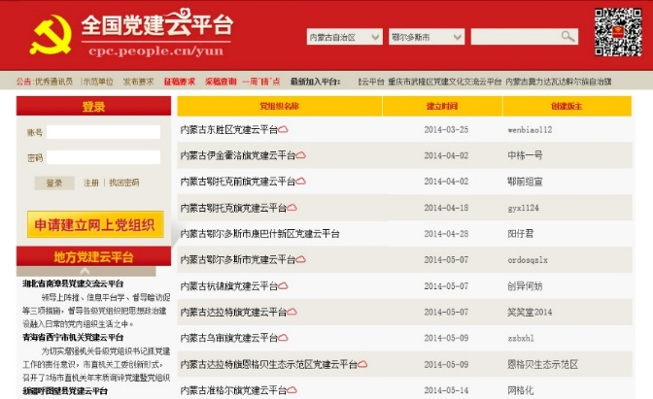
用最严格的制度、最有力的举措推动生态文明建设
施芝鸿说，决胜全面建成小康社会，时间紧任务重。突出抓重点、补短板、强弱项，坚决打好防范化解重大风险、精准脱贫、污染防治的攻坚战。
防范风险，中国社会多样化，发展极不平衡；精准扶贫，人对人，村对村，一个都不能落下；污染防治，深化供给侧结构性改革，既要金山银山也要绿水青山。
“我们在生态环境方面欠账太多了，如果不从现在起就把这项工作紧紧抓起来，将来会付出更大的代价。”习近平总书记谆谆告诫。

Slide 16

必须清醒看到，
如期全面建成小康社会，
既具有充分条件，也面临艰巨任务，
前进道路并不平坦，
诸多矛盾叠加
风险隐患增多的挑战依然严峻复杂，
我们需要奋发图强。

Slide 17
PART 03
创造新气象.开辟新境界

Slide 18
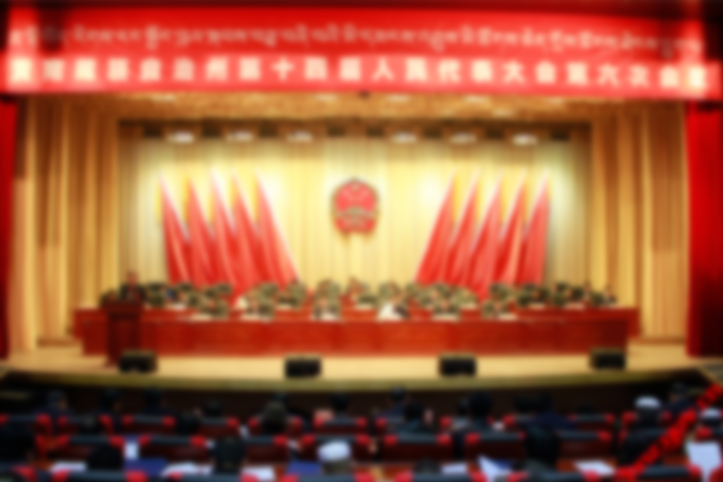
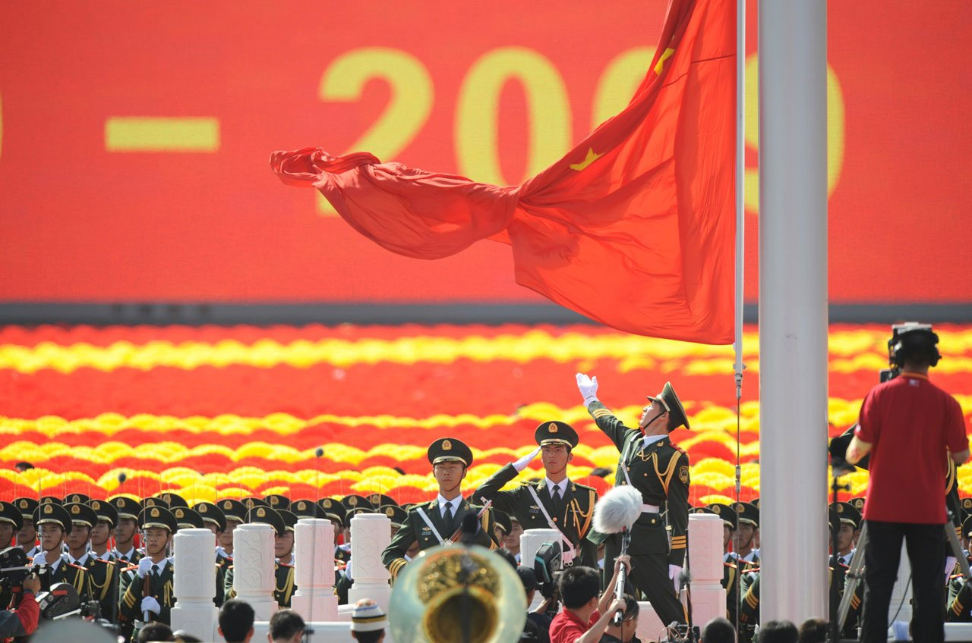
经济数据让世界对中国再次充满信心
面对复杂多变的国际形势和艰巨繁重的国内改革发展稳定任务，以习近平同志为核心的党中央科学把握当今世界和当代中国的发展大势，推出一系列重大战略举措，解决了许多长期想解决而没有解决的难题，办成了许多过去想办而没有办成的大事，经济社会发展取得了举世公认的辉煌成就。
中国特色社会主义展现出越来越美好的发展前景，不仅给中国赢得了前所未有的国际地位和影响，也给中国人民赢得了前所未有的尊严和自信。

Slide 19
46%
生态保护和环境治理业
46%
17.5%
14.7%
17.8%
生态保护和环境治理业
水利管理业
交通运输仓储和邮政业
教 育

Slide 20
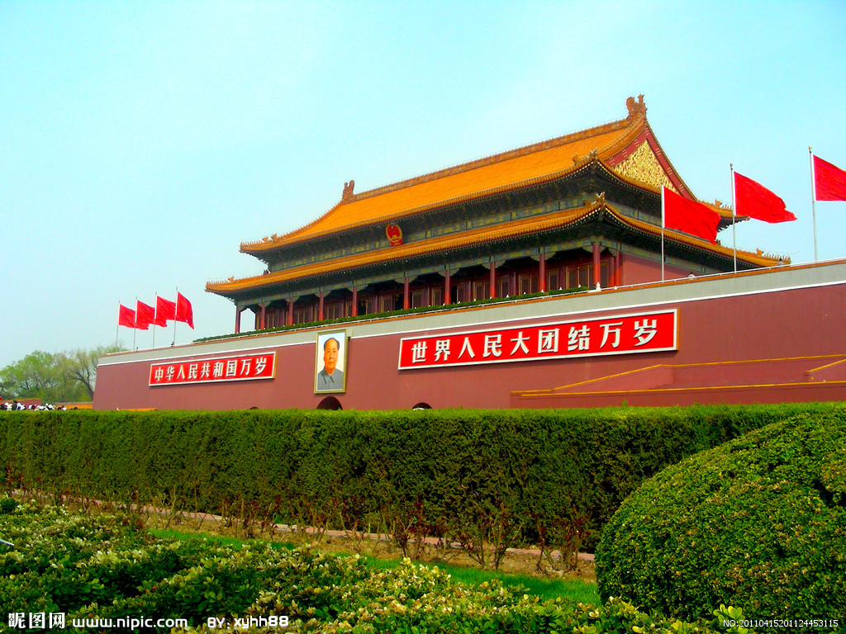
中国经济稳中向好的态势持续发展，势头不减
国家统计局新闻发言人毛盛勇说，
整个市场的供求关系在不断改善，
不断优化，
趋于平衡，
市场信心不断增强。
稳中向好

Slide 21
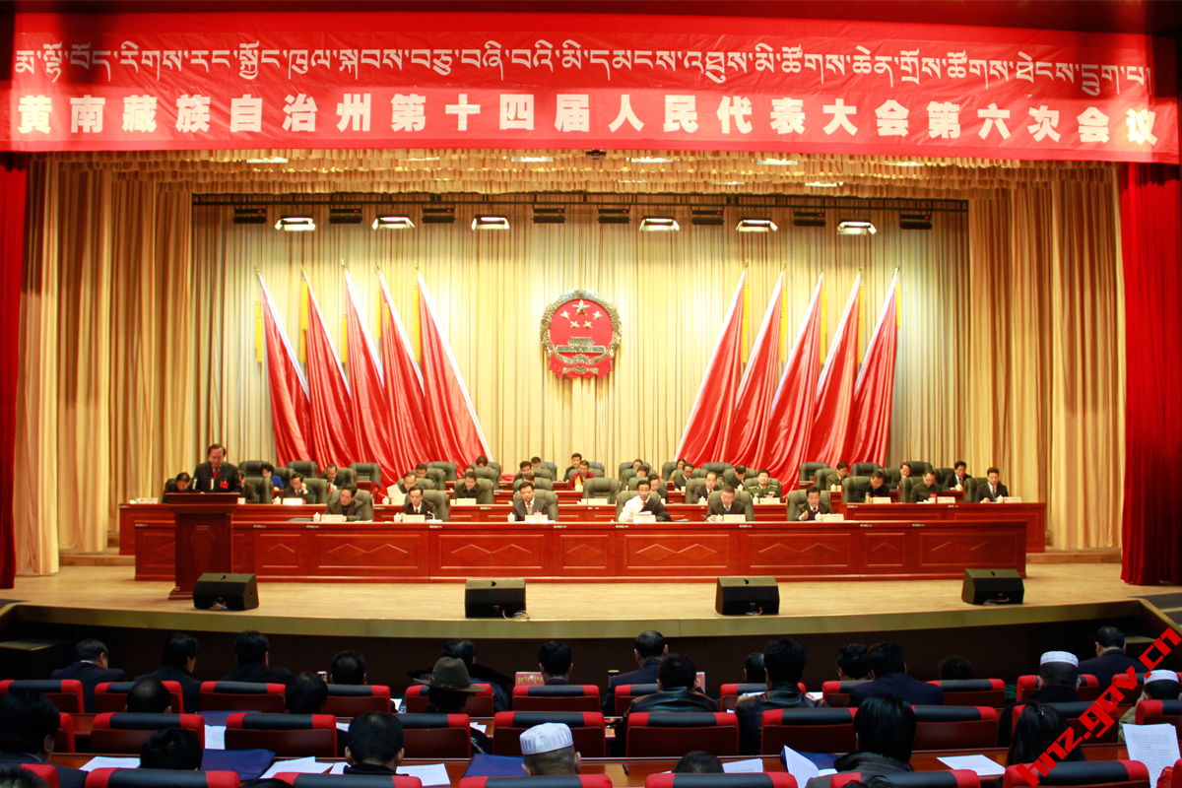
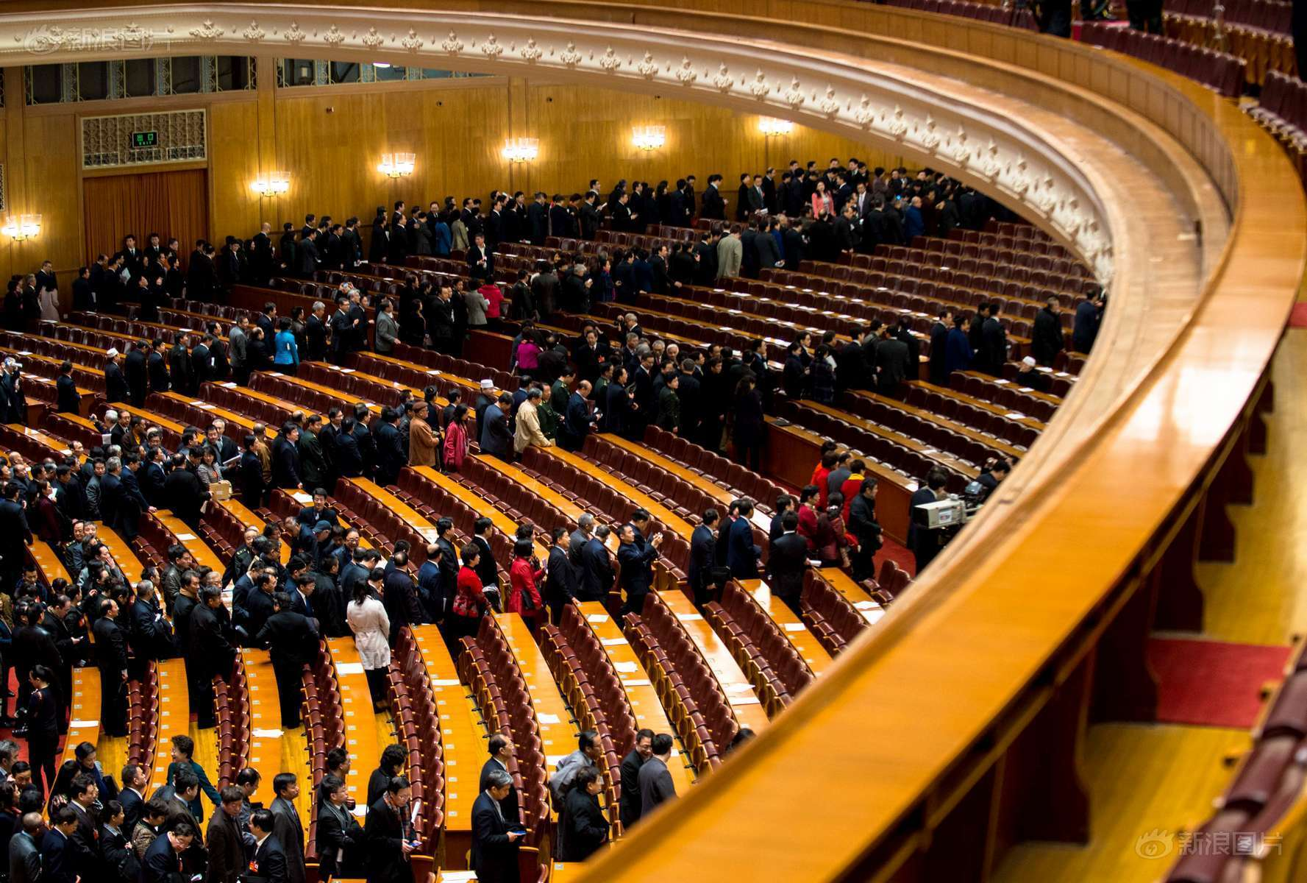
改革进入新阶段，发展进入机遇期
随着改革深入推进，中国创业创新环境持续优化，发展后劲更猛、底气更足，中国经济增长的含金量稳步提升…
中国发展事关世界人民利益，英国剑桥大学政治与国际研究系资深研究员马丁·雅克认为，当前中国改革进入新阶段，发展进入机遇期。

Slide 22

决胜全面建成小康社会
必须加快形成适应经济发展新常态的经济发展方式，这样才能建成高质量的小康社会，
才能为实现第二个百年奋斗目标奠定更为牢靠的基础。

Slide 23
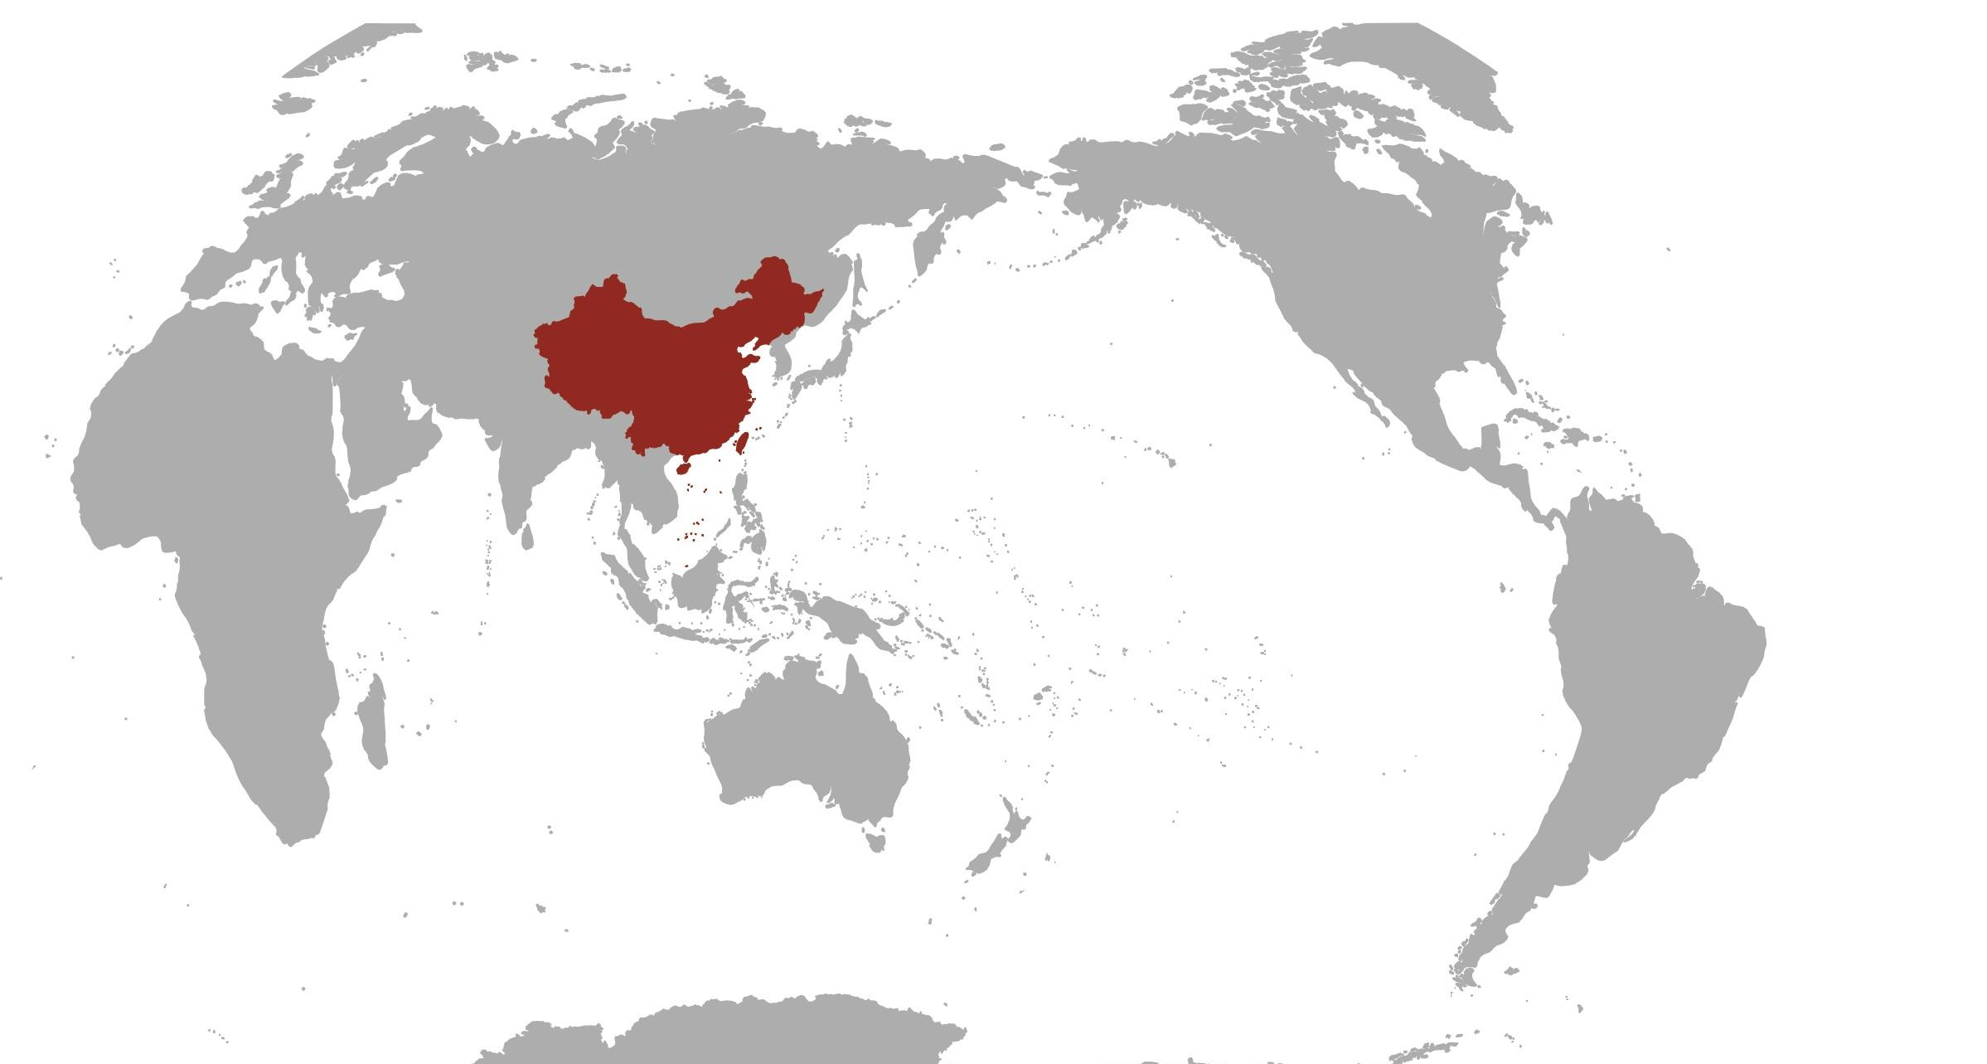
历史车轮滚滚向前
今天的世界，国际形势正发生前所未有之大变局；
今天的中国，中国特色社会主义正全面向前推进。

Slide 24



实现中华民族伟大复兴的中国梦：
我们，信心无比！

Slide 25
感谢聆听
学习贯彻总书记重要讲话精神
汇报人：青年学习网

